Slide 1

LLM PER SO ESPERIMENTO 1.0 (QUARTA PRESENTAZIONE)
Tesi di laurea magistrale in Software Security
Andrea Esposito, M63001650
(18/03/2026)

Slide 2
Obiettivi
Comprendere la procedura seguita dai test dinamici, analizzando l’output dei programmi e l’esito degli script di test.
Estendere e migliorare la classificazione delle categorie di fallimento degli esercizi.
Ottimizzare i prompt forniti agli LLM per ottenere analisi più accurate.
Analizzare anche gli esercizi corretti per individuare eventuali falsi positivi.
Presentare i risultati tramite grafici chiari e facilmente interpretabili.

Slide 3
Test dinamici
Per ogni esercizio viene eseguito uno script di test (.sh) presente nella directory .test dell’esercizio, che contiene la logica di verifica specifica.
Lo script importa funzioni di supporto tramite source dallo script test.sh, situato in un’altra directory .test condivisa, posta nella directory generale dell’esercitazione e al di fuori delle cartelle dei singoli esercizi. Questo script comune fornisce le funzioni utilizzate per compilazione, esecuzione del programma e generazione del feedback dei test.
Compilazione ed esecuzione del programma: lo script richiama compile_and_run, che:
compila il programma con make
esegue il binario con un timeout
salva l’output del programma nel file /tmp/output.txt
verifica che non rimangano risorse IPC non rilasciate.
Verifica del comportamento del programma: lo script analizza output.txt per controllare che:
le richieste inviate dai client siano corrette
le risposte ricevute dal server siano coerenti
i risultati delle operazioni siano corretti.
Produzione del feedback dei test: il risultato della verifica viene scritto in /tmp/feedback.md, che contiene:
messaggi di errore dettagliati in caso di fallimento
oppure una conferma di esecuzione corretta.
Lo script termina stampando l’esito del test:
pass se tutti i controlli sono soddisfatti.
fail se viene rilevato un errore.
Vengono così raccolti gli output dell’analisi in 2 file: output.txt (output reale del programma) e feedback.md (descrizione diagnostica dell’errore rilevato).

Slide 4
Dynamic check failed: gestione output vuoto
In alcuni casi di dynamic check failed, il programma non produce alcun output (ad esempio a causa di deadlock, crash o errori logici).
Nello script di analisi mediante LLM, dopo l’esecuzione dei test, viene letto il contenuto di output.txt.
Se il file non esiste oppure è vuoto, lo script segnala esplicitamente la condizione impostando l’output come: “The program produced no output.”
Nei programmi concorrenti analizzati è sempre atteso un output visibile.
L’assenza di output è quindi interpretata come indicatore di possibile errore di esecuzione (es. deadlock, crash, o logica errata).
Questo segnale viene poi utilizzato nelle fasi successive di analisi per valutare la correttezza dell’esecuzione del programma.

Slide 5
Estensione categorie di fallimento esercizi
Per ogni esecuzione vengono raccolte due informazioni sul fallimento per ottenere una descrizione più precisa degli errori:
Failure Category (livello generale): indica in quale fase della pipeline avviene il problema:
compile_error → errore durante la compilazione
dynamic_check_failed → fallimento dei test dinamici
static_check_failed → errore rilevato dall’analisi statica
correct → esercizio corretto
Error Type (livello specifico): quando avviene un fallimento, viene stimata anche la tipologia dell’errore analizzando automaticamente: feedback.md (messaggi dei test), stderr del programma, output del programma.
Estrazione del tipo di errore: viene utilizzato un dizionario di parole chiave → categorie per classificare automaticamente l’errore in categorie più specifiche, ad esempio:
crash → segmentation fault, abort
timeout_or_deadlock → timeout, deadlock, hang
incorrect_output_order → ordine dei messaggi errato
concurrency_bug → errori di sincronizzazione
resource_leak → risorse IPC non rilasciate
runtime_error → errori generici di esecuzione
static_waring → se ci sono solo warning statici

Slide 6
Ottimizzazione dei prompt
I prompt sono ora in lingua inglese, con diagnosi più specifiche e giudice meno stringente.
Nei casi di static_check_failed l’output del programma non viene fornito per evitare informazioni fuorvianti.
I prompt del giudice sono informati che la diagnosi proviene da un altro LLM e valutano correttezza e plausibilità senza richiedere corrispondenza esatta, migliorando l’affidabilità complessiva dell’analisi di codice e output.
In totale sono presenti dunque 6 prompt:
prompt_output(traccia, program_output) -> OUTPUT_CORRECT: YES or NO, OUTPUT_DIAGNOSIS
prompt_codice(traccia, program_output, code) -> CODE_CORRECT: YES or NO, CODE_DIAGNOSIS
prompt_codice_static(traccia, code) -> CODE_CORRECT: YES or NO, CODE_DIAGNOSIS
prompt_giudice_output(diagnosi, errore_reale) -> DIAGNOSIS_CORRECT: YES or NO
prompt_giudice_codice(diagnosi, warnings, code_around, solution_code) -> DIAGNOSIS_CORRECT: YES or NO
prompt_giudice_codice_static(diagnosi, warnings) -> DIAGNOSIS_CORRECT: YES or NO

Slide 7
Esempio di risultato (dynamic_check_failed):
student | exercise | commit_analyzed | failurte_category | error_type | compile_success | test_success | stdout | stderr | test_feedback | program_output | static_warnings | llm_output_correct | llm_output_diagnosis | llm_code_correct | llm_code_diagnosis | judge_output_correct | judge_code_correct
barigio | server_aggregatore_thread | fa4cf5d5426e4f33c9c0ac07c6ed4f8469f9fcd3 | dynamic_check_failed | incorrect_output_order | true | false | fail |  | Esercizio server aggregatore con thread. L'esercizio non è ancora stato svolto correttamente. L'esecuzione del programma non termina correttamente. | Avvio processo sensore...\nSensore: Invio valore=2\nAvvio processo aggregatore...\nAggregatore: In attesa di messaggi...\nAggregatore: Ricevuto valore=2\nAggregatore: Scrittura valore=2\nAggregatore: In attesa di messaggi...\nfork collett 0\nAvvio processo collettore (id coda = 21)(CONTINUA)… | "file": "aggregatore.c", "line": 168, "message": « E’necessario che i lettori possano leggere contemporaneamente il dato condiviso. Si applichi qui l'algoritmo visto a lezione.» | YES | THE OUTPUT APPEARS TO BE CONSISTENT WITH A CORRECT EXECUTION OF THE PROGRAM, AS IT SHOWS THE EXPECTED INTERACTIONS BETWEEN THE SENSOR, AGGREGATOR, AND COLLECTORS THE ORDER OF PRINTED MESSAGES MAY VARY DUE TO CONCURRENCY, BUT THIS DOES NOT NECESSARILY INDICATE AN ERROR. | NO | THE CODE MAY CONTAIN A RACE CONDITION IN THE AGGREGATOREC FILE SPECIFICALLY, THE THREAD WRITER AND READER ARE ACCESSING THE SHARED VARIABLE SIMULTANEOUSLY WITHOUT PROPER SYNCHRONIZATION, WHICH COULD LEAD TO INCORRECT VALUES BEING READ OR WRITTEN. | NO | YES

Slide 8
Esempio di risultato (static_check_failed):
student | exercise | commit_analyzed | failurte_category | error_type | compile_success | test_success | stdout | stderr | test_feedback | program_output | static_warnings | llm_output_correct | llm_output_diagnosis | llm_code_correct | llm_code_diagnosis | judge_output_correct | judge_code_correct
AleTopp | remote_procedure_call | 7c167a6a3be568052d1b6c0d7bec05f08c78555e | static_check_failed | static_warning | true | true | pass |  | Esercizio remote procedure call Congratulazioni, l'esercizio compila ed esegue correttamente, e non è stato riscontrato nessuno degli errori frequenti nel codice | [Worker] In attesa di richieste...\n[Worker] In attesa di richieste...\n[Worker] In attesa di richieste...\n[Produttore] Chiamo PRODUCI CON SOMMA(5, 6, 7)\n[Client] Invio richiesta PRODUCI_CON_SOMMA(5, 6, 7)\n[Worker] Ricevuta richiesta di tipo PRODUCI CON SOMMA(5, 6, 7) (CONTINUA)… | "file": "server.c", "line": 41, "message": "Per il passaggio dei parametri in pthread_create(), è necessario utilizzare una struttura allocata in memoria heap." | YES | THE OUTPUT SHOWS THAT THE CLIENT AND SERVER ARE COMMUNICATING CORRECTLY, WITH THE CLIENT SENDING REQUESTS TO THE SERVER AND RECEIVING RESPONSES THE WORKER THREADS IN THE SERVER ARE PROCESSING REQUESTS AND SENDING BACK RESULTS THERE IS NO INDICATION OF ANY ERRORS OR ISSUES WITH THE PROGRAM'S LOGIC | NO | THE CODE MAY CONTAIN A RACE CONDITION IN THE WAY IT HANDLES MULTIPLE REQUESTS FROM THE CLIENT SPECIFICALLY, WHEN THE WORKER THREAD PROCESSES A REQUEST, IT DOES NOT CHECK IF ANOTHER REQUEST HAS BEEN RECEIVED BEFORE SENDING A RESPONSE THIS COULD LEAD TO UNEXPECTED BEHAVIOR OR ERRORS IF MULTIPLE REQUESTS ARE SENT CONCURRENTLY |  | YES

Slide 9
Esempio di risultato (correct):
student | exercise | commit_analyzed | failurte_category | error_type | compile_success | test_success | stdout | stderr | test_feedback | program_output | static_warnings | llm_output_correct | llm_output_diagnosis | llm_code_correct | llm_code_diagnosis | judge_output_correct | judge_code_correct
chia-me | remote_procedure_call | 12dd5be55a976170b0108bd2f6c3ec5c80b690aa | correct |  | true | true | pass |  | Esercizio remote procedure call Congratulazioni, l'esercizio compila ed esegue correttamente, e non è stato riscontrato nessuno degli errori frequenti nel codice. | [Worker] In attesa di richieste...\n[Worker] In attesa di richieste...\n[Worker] In attesa di richieste...\n[Produttore] Chiamo PRODUCI CON SOMMA(3, 7, 5)\n[Client] Invio richiesta PRODUCI_CON_SOMMA(3, 7, 5)CONTINUA)… |  | YES | THE OUTPUT SHOWS THE EXPECTED BEHAVIOR OF THE CLIENT AND SERVER PROCESSES, WITH THE PRODUCER PROCESS CALLING THE RPC FUNCTIONS AND THE CONSUMER PROCESS RECEIVING THE RESULTS THE ORDER OF THE MESSAGES MAY VARY DUE TO CONCURRENCY, BUT THE OVERALL STRUCTURE AND CONTENT OF THE OUTPUT APPEAR CONSISTENT WITH A CORRECT EXECUTION OF THE PROGRAM. | NO | THE CODE SEEMS TO HAVE A RACE CONDITION IN THE WAY IT HANDLES MULTIPLE REQUESTS FROM THE CLIENT SPECIFICALLY, WHEN THE PRODUCER CALLS `PRODUCI_CON_SOMMA` AND THEN `PRODUCI`, THERE IS NO SYNCHRONIZATION MECHANISM TO ENSURE THAT THESE REQUESTS ARE PROCESSED SEQUENTIALLY BY THE WORKER THREADS THIS COULD LEAD TO UNEXPECTED RESULTS OR ERRORS. | YES | YES

Slide 10
Analisi effettuate
Su un totale di 75 esercizi sono state condotte le seguenti analisi:
Distribuzione per failure category.
Distribuzione per error_type.
Analisi dynamic_check_failed:
Analisi Output LLM
Analisi Codice LLM
Analisi static_check_failed:
Analisi Output LLM
Analisi Codice LLM
Analisi corretti:
Analisi Output LLM
Analisi Codice LLM

Slide 11
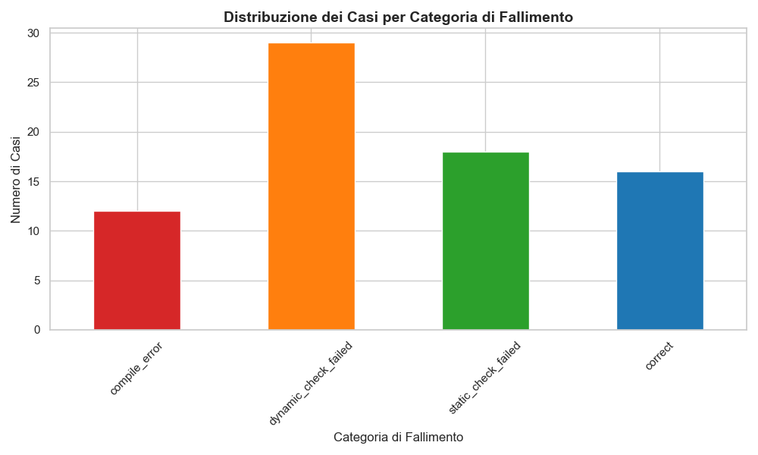
Distribuzione per failure category

Slide 12
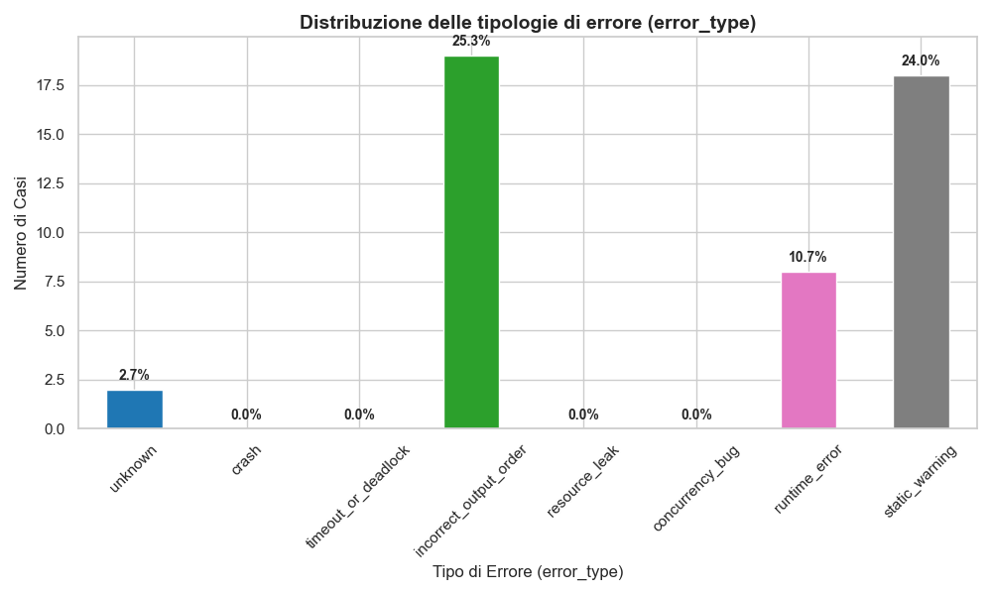
Distribuzione per error_type

Slide 13

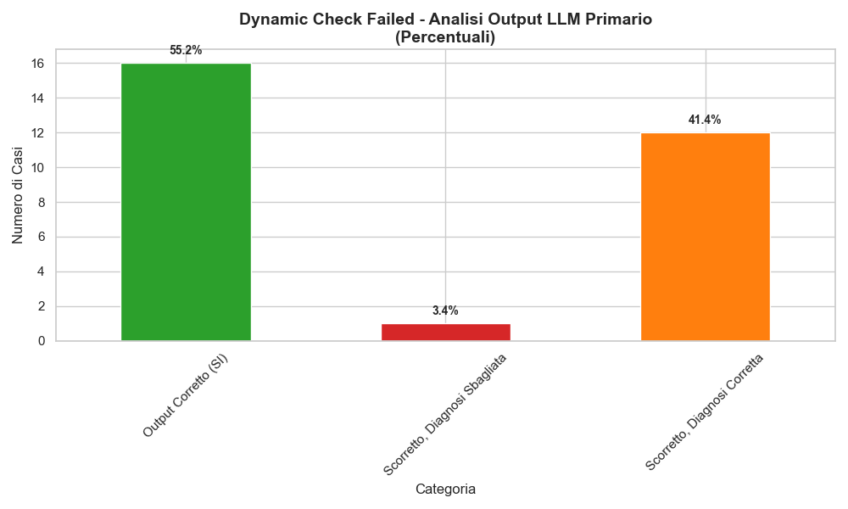
Dynamic Check Failed - Analisi Output LLM Primario
% LLM primario dice che output è corretto (non trova l'errore).
% LLM primario dice che è scorretto, ma diagnosi output non è corretta.
% LLM primario dice che è scorretto, e la diagnosi output è corretta.

Slide 14
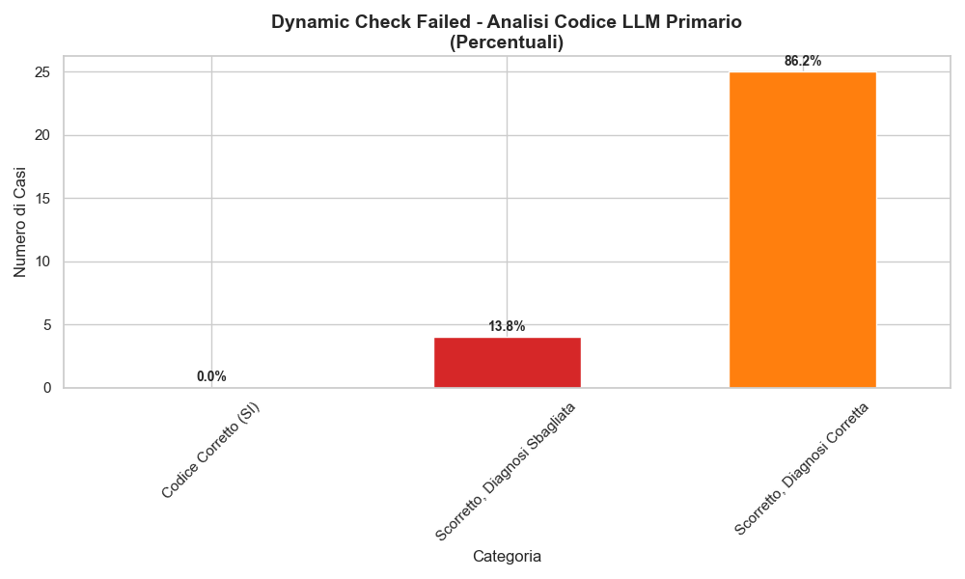
Dynamic Check Failed - Analisi Codice LLM Primario
% LLM primario dice di non aver trovato l'errore nel codice.
% LLM primario dice che è scorretto, ma diagnosi codice non è corretta.
% LLM primario dice che è scorretto, e la diagnosi codice è corretta.

Slide 15
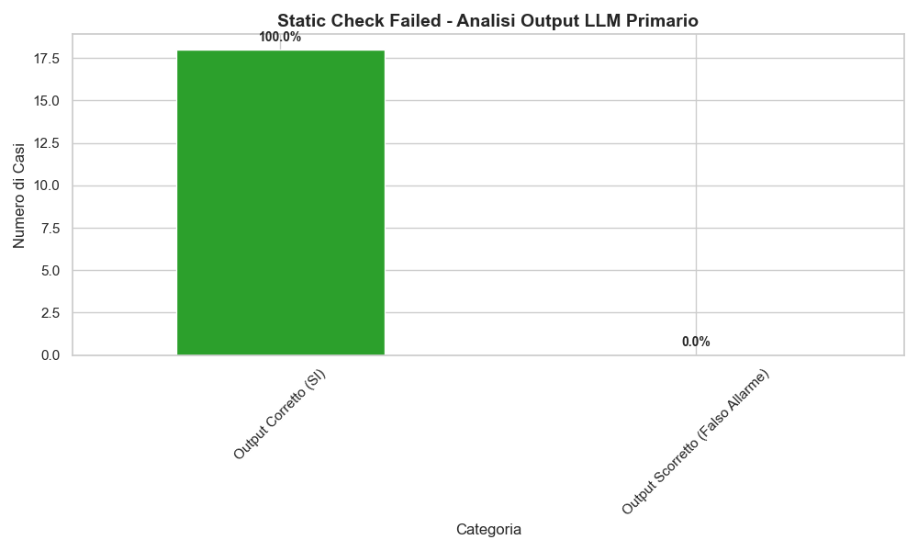
Static Check Failed - Analisi Output LLM Primario
% LLM primario dice che output è corretto (è ok, si trova con ground truth).
% LLM primario dice che è scorretto (diagnosi è scorretta a prescindere).

Slide 16
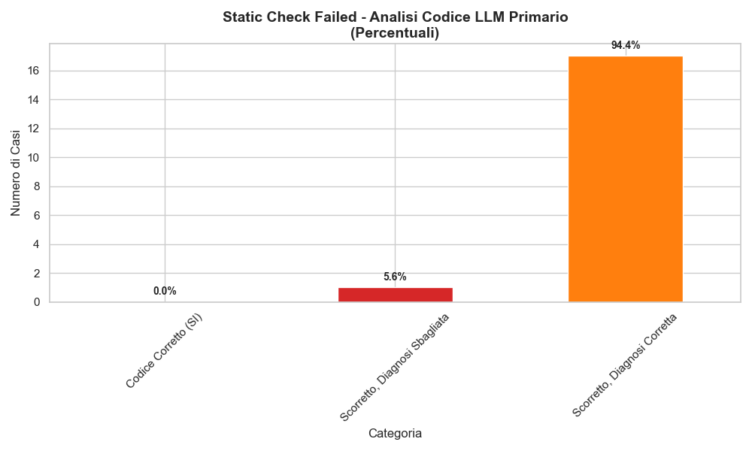
Static Check Failed - Analisi Codice LLM Primario
% LLM primario dice di non aver trovato l'errore nel codice.
% LLM primario dice che è scorretto, ma diagnosi codice non è corretta.
% LLM primario dice che è scorretto, e la diagnosi codice è corretta.

Slide 17
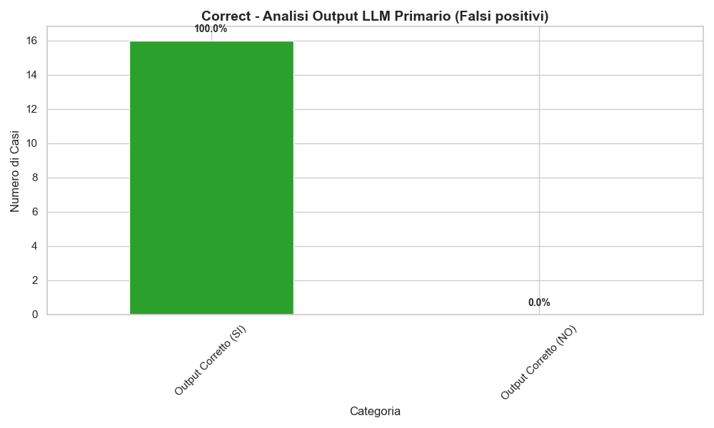
Corretti- Analisi Output LLM Primario (falsi positivi)
% LLM primario dice che output è corretto (è ok, si trova con ground truth).
% LLM primario dice che è scorretto (diagnosi è scorretta a prescindere).

Slide 18
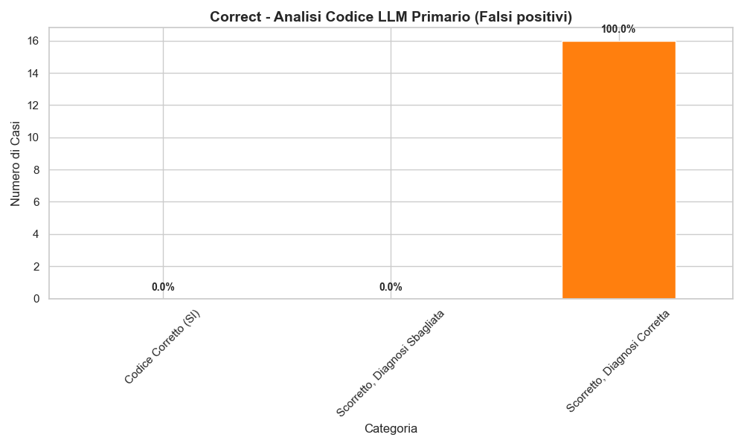
Corretti- Analisi Codice LLM Primario (falsi positivi))
% LLM primario dice che codice è corretto (è ok, si trova con ground truth).
% LLM primario dice che codice è scorretto mentre diagnosi è scorretta.
% LLM primario dice che codice è scorretto e diagnosi è corretta.

